Slide 1
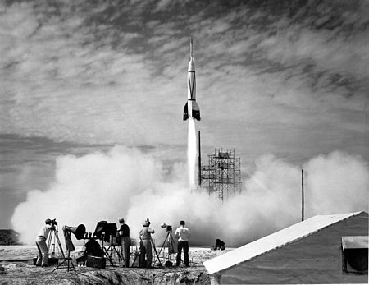
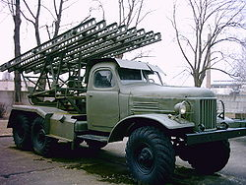
Avaruus kilpa
Rakettien ensimmäiset lennot alkoi muinaisessa kiinassa kun mandariinin päälle pistettiin rakettimotorisoitu penkki, raketit olivat varmaan ilotulitus raketteja. Lento päättyi siihen että raketti tuolin lentäjä kuoli. Surullisesti kuvia ei otettu tapahtuneesta. Rakettien oikeat lennot alkoi tapahtumaan toisessa maailmansodassa, milloin saksa valmisti v2 raketin, ei ainoastaan saksa rakentanut raketteja mutta myös neuvosto liitto teki raketit nimeltään kuin stalinin urut. Molemmat maat ottivat raketit sotilaalliseen käyttöön, mutta nämä raketit pidetään nykypäivänä ohjuksina eikä raketteina.

Slide 2
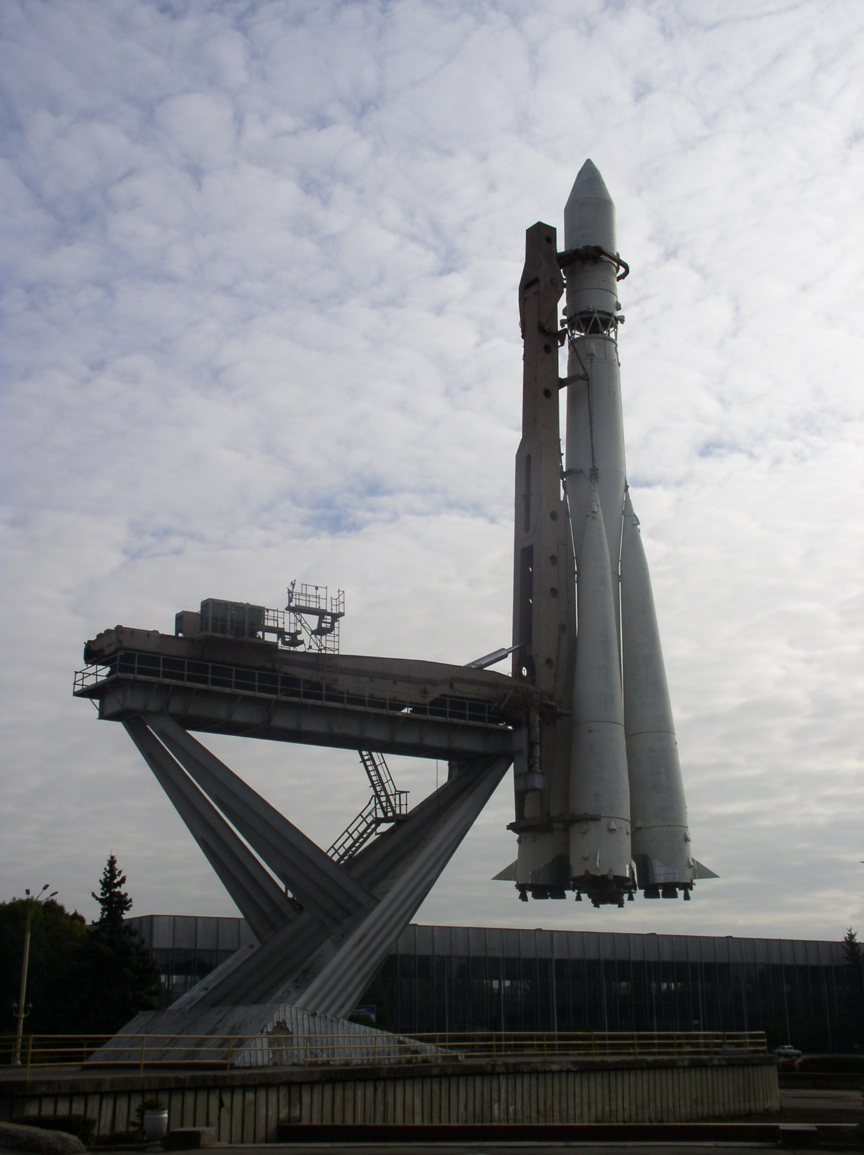
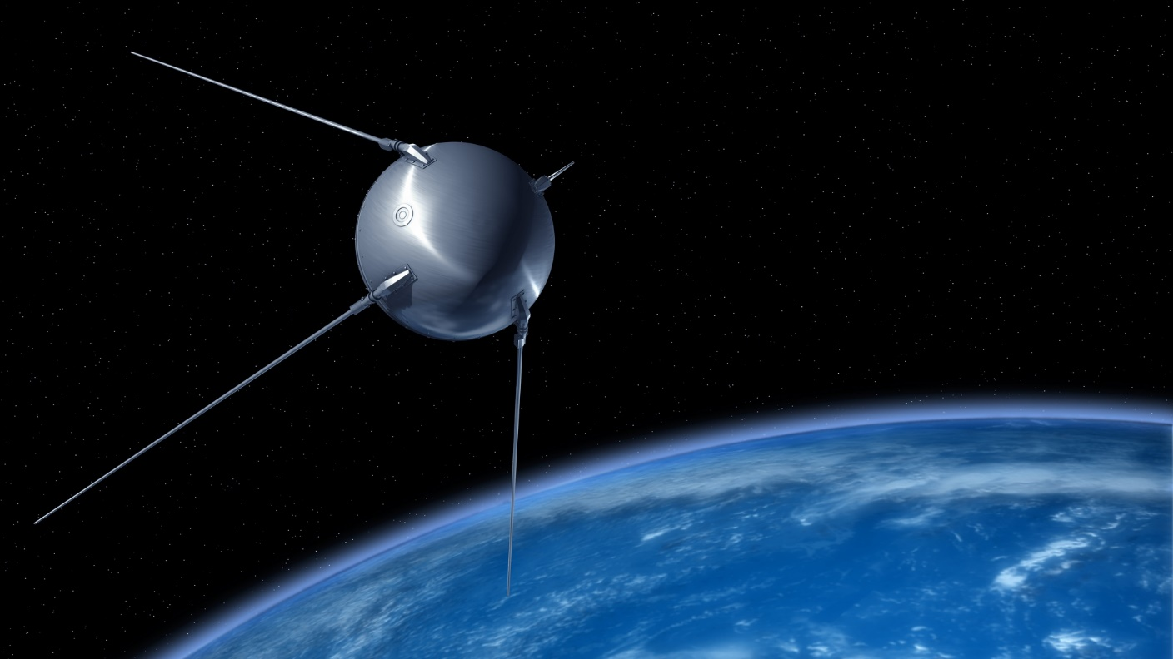
Rakettien ensi lennot
Toisen maailmansodan jälkeen yhdysvallan ja neuvosto liiton välillä alkoi kylmä sota, ¨ja silloin yhdysvallat päätti että. – okei raketti tieteiliät! meillä alkoi kylmä sota ja me haluamme ylivoimaistaa meidän maatamme avaruus teknologialla, ja tehkää siitä raketista semmone että siihe mahtuu ydin kärki koska meiän täytyy pommittaa venäjä maan kartalta pois. Neuvosto liitto sen sijaan. – hei joo yhdysvallat haluavat pommittaa meiän vodka maata joten ehk pitäis rakentaa jotain. Ehkä raketti? (tämä puhe ei ole historiallisesti okein millään keinoilla halusin vaan tehdä tästä kivan ja hauskan.) elokuussa 1957 neuvosto liitto lähetti ensimmäisen ballistisen ohjuksen R-7, joka sisälsi ”sputnikin” (maailman ensimmäisen keinotekoisen sateliitin (koska muistakaa että kuu on maan luonnollinen sateliitti.) sputnik oli ainoastaan teknologiakokeilu, mutta aito sateliitti joka oli aina +AAA paristolla riippuva laite.

Slide 3
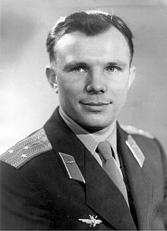
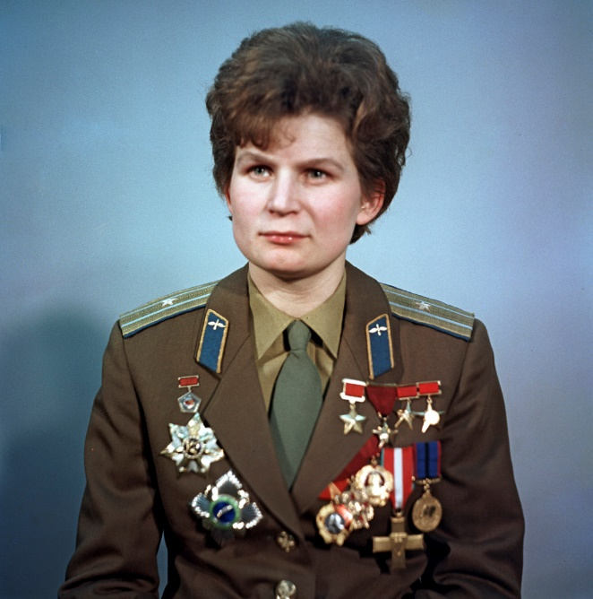
Ensimmäinen miehitetty avaruuslento
Vuonna 1961 neuvosto liitto lennätti ensimmäisen ihmisen avaruuteen, arvaatteko kuka se oli? AIVAN OIKEIN, se oli majuri Juri Gagarin. Hän lähetettiin kiertoradalle 12 helmikuuta 1961. samana vuonna yhdysvallat lähetti john glennin avaruuteen. Mutta se ei ollut yhtä onnekas lento nimittäin se vain saatiin ballistiselle radalle. Vuonna 1963 neuvosto liitto lähetti Valentina Tereshkovan avaruuteen. Valentina oli ensimmäin naine jota lennätettiin avauuteen.

Slide 4



Yhdysvallat voittaa
Vuonna 1969 yhdysvallat onnistui lähettämään henkilöä kuuhun ja takaisin TURVALLISESTI. Neuvosto liiton häviäämiseen liittyy useita syitä. Sergei koroljovin kuolema, koska ne olivat venäläisiä, VODKA. Mutta yhdysvallat voitti ja neuvosto liitto hävisi.

